Slide 1


Актуальные вопросы организации заявительной аттестации в 2023 году
с учетом введения с 1 сентября 2023 года нового федерального порядка.
Рекомендации по обязательной аттестации

Slide 2
ВВЕДЕНИЕ НОВОГО ПОРЯДКА
В РЕСПУБЛИКЕ ТАТАРСТАН
создана Рабочая группа из 17 чел.
Проведено 4 заседания Рабочей группы
Проведены оперативные совещания с ответственными за оранизацию аттестации педработников
Проведено 2 совещания с представителями ЦЦТ РТ
разработаны и утверждены нормативные и организационно-технологические аспекты по введению нового порядка педагогической аттестации

Slide 3
    Федеральный Закон «Об образовании в Российской Федерации»
    Статья 49. Аттестация педагогических работников
п.4: порядок проведения аттестации педагогических работников устанавливается федеральным органом исполнительной власти, осуществляющим функции по выработке государственной политики и нормативно-правовому регулированию в сфере образования

Slide 4
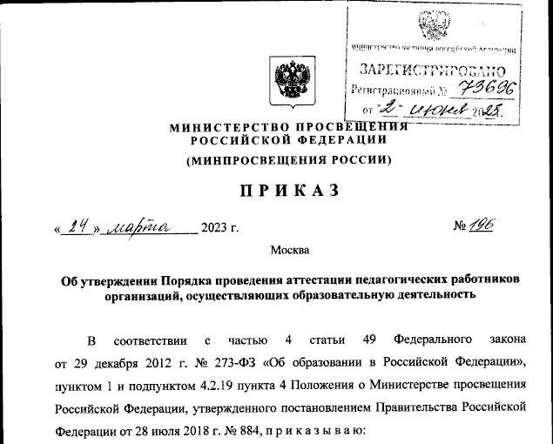
ПРИКАЗ № 196 ОТ «24» МАРТА 2023 г. МИНИСТЕРСТВА ПРОСВЕЩЕНИЯ РФ
зарегистрирован 2 июня 2023 года
Министерством юстиции РФ
Вступил в силу
с 1 сентября 2023 года
и действует
до 31 августа 2029 года

Slide 5
ОСНОВНЫЕ НОВЕЛЛЫ
квалификационные категории, устанавливаемые с 1 сентября 2023 года, будут действовать бессрочно
квалификационные категории, установленные до вступления в силу приказа, сохраняются в течение срока, на который они были установлены. При наличии первой квалификационной категории срок подачи заявления на высшую квалификационную категорию теперь не ограничен
введены новые квалификационные категории: «педагог-методист» и «педагог-наставник»
убран двухлетний срок для получения высшей квалификационной категории после получения первой категории

Slide 6


Аттестация как важнейшее направление кадровой политики в условиях модернизации образования

Slide 7


Порядок проведения аттестации педагогических работников организаций, осуществляющих образовательную деятельность
(утв. приказом Минпросвещения России от 24.03.2023 № 196
Раздел 1. Общие положения
Раздел 2. Аттестация педагогических работников в целях подтверждения соответствия занимаемой должности
Раздел 3. Аттестация педагогических работников в целях установления первой и высшей квалификационной категории
Раздел 4. Аттестация педагогических работников в целях
установления квалификационной категории
«педагог – методист» или «педагог – наставник»

Slide 8
Приказ от 7.04.2014 №276 Раздел 2 1 раз в 5 лет | Приказ от 24.03.2023 № 196 Раздел 2 1 раз в 5 лет
п.6. Аттестационная комиссия организации создается распорядительным актом работодателя в составе председателя комиссии, заместителя председателя, секретаря и членов комиссии. П.8. Аттестация педагогических работников производится в соответствии с распорядительным актом работодателя. Выписка из протокола не позднее 2 рабочих дней, ознакомление работника в течение 3 рабочих дней, вносится в личное дело. Сведения о трудовой деятельности не вносилось, но отдельного пункта не было. | п.6. Аттестационная комиссия организации создается распорядительным актом работодателя из числа работников организации состоит не менее чем из 5 , в том числе председателя, секретаря и членов аттестационной комиссии организации. Руководитель организации в состав аттестационной комиссии организации не входит. п.8. Аттестация педагогических работников производится в соответствии с распорядительным актом работодателя, содержащим список педагогических работников, подлежащих аттестации, и график проведения аттестации. п.20. …….Сведения об аттестации педагогического работника , проводимой с целью подтверждения занимаемой должности, в трудовую книжку и (или) в сведения о трудовой деятельности не вносятся.

Slide 9
Приказ от 7.04.2014 №276 | Приказ от 24.03.2023 № 196
Аттестацию в целях подтверждения соответствия занимаемой должности не проходят: а) педагогические работники, имеющие квалификационные категории; б) проработавшие в занимаемой должности менее двух лет в организации, в которой проводится аттестация; в) беременные женщины; г) женщины, находящиеся в отпуске по беременности и родам; д) лица, находящиеся в отпуске по уходу за ребенком до достижения им возраста трех лет; е) отсутствовавшие на рабочем месте более четырех месяцев в связи с заболеванием.

Slide 10
Приказ от 7.04.2014 №276 Раздел III | Приказ № 196 от 24 марта 2023 г. Раздел III
П.24 Аттестация педагогических работников в целях установления первой или высшей квалификационной категории проводится по их желанию. По результатам аттестации педагогическим работникам устанавливается первая или высшая квалификационная категория. Квалификационная категория устанавливается сроком на 5 лет. Срок действия квалификационной категории продлению не подлежит. | П. 24 Аттестация педагогических работников в целях установления первой или высшей квалификационной категории проводится по их желанию. Ссылка на срок, на который устанавливается категория (первая или высшая), исключена. П.26. В состав аттестационных комиссий входит не менее 7 человек, включая представителя профессионального союза и специалистов для всестороннего анализа профессиональной деятельности.

Slide 11
Срок подачи заявления на установление категорий
Срок, позволяющий подавать на высшую после установления первой квалификационной категории, не установлен.
Но: при принятии решения о сроках участия в аттестации необходимо предварительно провести объективный анализ собственной деятельности в целях самостоятельной оценки ее соответствия показателям Порядка, на основе которых аттестационная комиссия может принимать решение об установлении педагогическим работникам высшей квалификационной категории.

Slide 12
Приказ от 7.04.2014 №276 | Приказ от 24.03.2023 № 196
П.27. Аттестация педагогических работников в целях установления первой или высшей квалификационных категорий проводится на основании их заявлений, подаваемых непосредственно в аттестационную комиссию, либо направленных в адрес аттестационной комиссии по почте письмом, с уведомлением о вручении или в форме электронного документа с использованием информационно – телекоммуникационной сети «Интернет». | П.27. Аттестация педагогических работников в целях установления первой или высшей квалификационных категорий проводится на основании их заявлений, подаваемых непосредственно в аттестационную комиссию, либо направленных в адрес аттестационной комиссии по почте письмом, с уведомлением о вручении или в форме электронного документа с использованием информационно – телекоммуникационной сети «Интернет», либо посредством федеральной государственной информационной системы «Единый портал государственных и муниципальных услуг» либо региональных порталов государственных и муниципальных услуг, интегрированных с ЕПГУ (далее – заявление в аттестационную комиссию).

Slide 13
Приказ от 7.04.2014 №276 | Приказ от 24.03.2023 № 196
П.28. В заявлении о проведении аттестации педагогические работники указывают квалификационные категории и должности, по которым они желают пройти аттестацию. | П.28. В заявлении в аттестационную комиссию педагогические работники сообщают сведения об уровне образования (квалификации), результатах профессиональной деятельности в организациях, об имеющихся квалификационных категориях, должность, по которой желают пройти аттестацию.

Slide 14
Приказ от 7.04.2014 №276 | Приказ от 24.03.2023 № 196
П.30. Заявления о проведении аттестации подаются в целях установления высшей квалификационной категории по должности, по которой будет аттестация проводиться впервые , подаются педагогическими работниками не ранее чем через два года после установления первой квалификационной категории | П.30. Заявления в аттестационную комиссию о проведении аттестации в целях установления высшей квалификационной категории подаются педагогическими работниками, имеющими (имевшими) по одной из должностей первую или высшую квалификационную категорию. Искл. «не ранее чем через два года после установления первой квалификационной категории»

Slide 15

п.31 Нового порядка
Предусматривает устанавливать первую и (или) высшую квалификационную категорию на основе сведений, подтверждающих наличие у педагогического работника:
- государственных наград, почетных званий, ведомственных знаков отличия и иных наград, полученных за достижения в педагогической деятельности,
- побед в конкурсах профессионального мастерства, то есть без осуществления всестороннего анализа их профессиональной деятельности.
При аттестации педагогических работников, участвующих в реализации программ спортивной подготовки, учитываются ………. награды и результаты конкурсов профессионального мастерства.

Slide 16
Приказ от 7.04.2014 №276 | Приказ от 24.03.2023 № 196
П. 37 Высшая квалификационная категория педагогическим работникам устанавливается на основе следующих показателей их профессиональной деятельности: достижения обучающимися положительной динамики результатов освоения образовательных программ по итогам мониторингов, проводимых организацией; | П.36 Высшая квалификационная категория педагогическим работникам устанавливается на основе следующих показателей их профессиональной деятельности: достижения обучающимися положительной динамики результатов освоения образовательных программ, в том числе в области искусств, физической культуры и спорта, по итогам мониторингов, проводимых организацией;

Slide 17
Новый Порядок
П.42. На основании распорядительных актов работодатели вносят соответствующие записи в трудовые книжки педагогических работников и (или) сведения об их трудовой деятельности.

Slide 18

Раздел IV Аттестация педагогических работников в целях установления квалификационной категории «педагог – методист» или «педагог – наставник»
П.45.…..проводится по желанию педагогических работников. ……допускаются педагогические работники, имеющие высшую квалификационную категорию.
Срок действия квалификационных категорий «педагог-методист» и «педагог-наставник» не предусматривается.

Slide 19
Дополнительная оплата при выполнении дополнительной работы, связанной с методической и наставнической деятельностью, осуществляется в виде выплат компенсационного характера, которые, включая их размеры, могут регулироваться локальными нормативными актами организаций в зависимости от объема этой дополнительной работы, степени значимости и т.п.

Slide 20
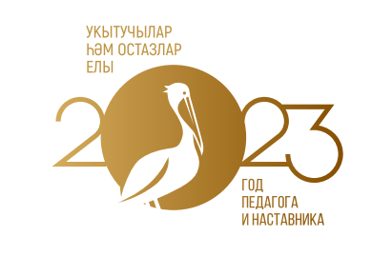

Приказ от 18.09.2023№ под-1637/23 Министерства образования и науки Республики Татарстан
«Об утверждении Регламента проведения Министерством образования и науки Республики Татарстан аттестации педагогических работников организаций, осуществляющих образовательную деятельность»

Slide 21
Субъекты процедур аттестации
Министерство образования и науки Республики Татарстан
Министерство цифрового развития и государственного управления Республики Татарстан
Институт развития образования Республики Татарстан
Центр оценки профессионального мастерства работников образования
Республики Татарстан
Муниципальные органы, осуществляющие управление в сфере образования
Образовательные организации

Slide 22
Приказ Министерства образования и науки Республики Татарстан от 18.04.2023 № под-812/23 «О ведомственных наградах Министерства образования и науки Республики Татарстан»
(зарегистрирован в Минюсте РТ от 26.05.2023 № 10848)

Slide 23



ВЕДОМСТВЕННЫЕ НАГРАДЫ
МИНИСТЕРСТВА ОБРАЗОВАНИЯ И НАУКИ
РЕСПУБЛИКИ ТАТАРСТАН
Знак отличия
«Почетный наставник»
2018 год
Почетная грамота Министерства образования
и науки Республики Татарстан
2004 год
Нагрудный знак
«За заслуги в образовании»
1999 год
1

Slide 24



ВЕДОМСТВЕННЫЕ НАГРАДЫ
МИНИСТЕРСТВА ОБРАЗОВАНИЯ И НАУКИ
РЕСПУБЛИКИ ТАТАРСТАН, 2023 год
Знак отличия
«Отличник сферы образования
и науки Республики Татарстан»
Нагрудный знак
«За сохранение и развитие языков,
культур, традиций»
Нагрудный знак
«Яшь мөгаллим»
2

Slide 25
Благодарю за внимание!
Игътибарыгыз өчен рәхмәт!

